Slide 1

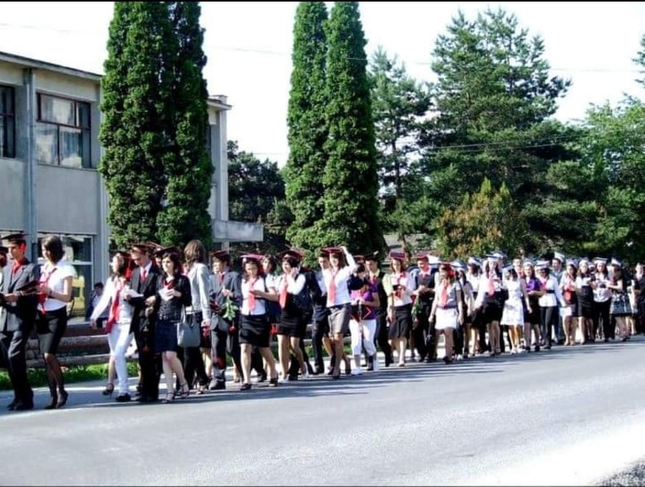
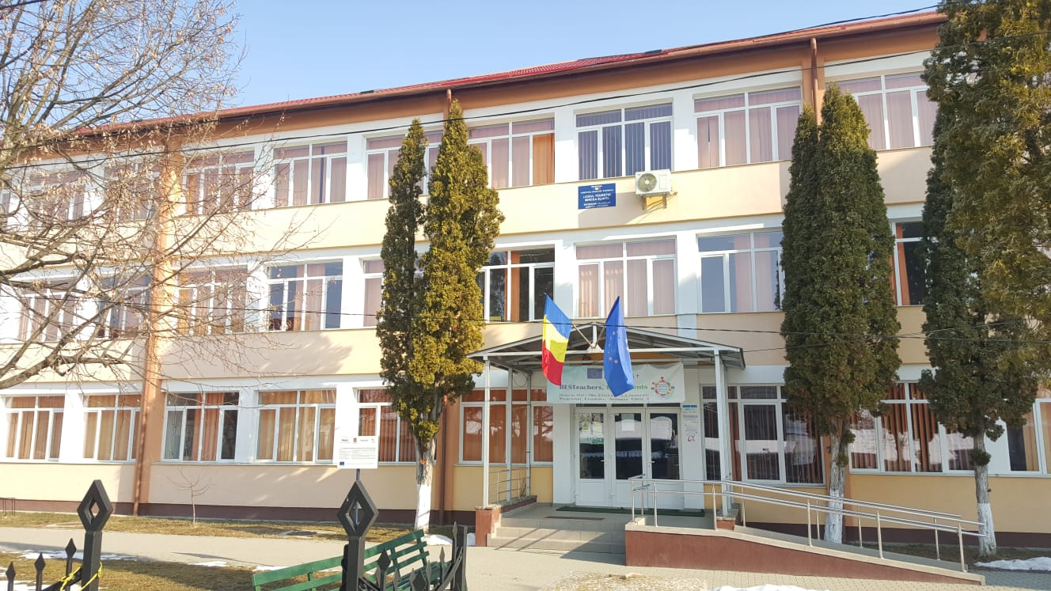

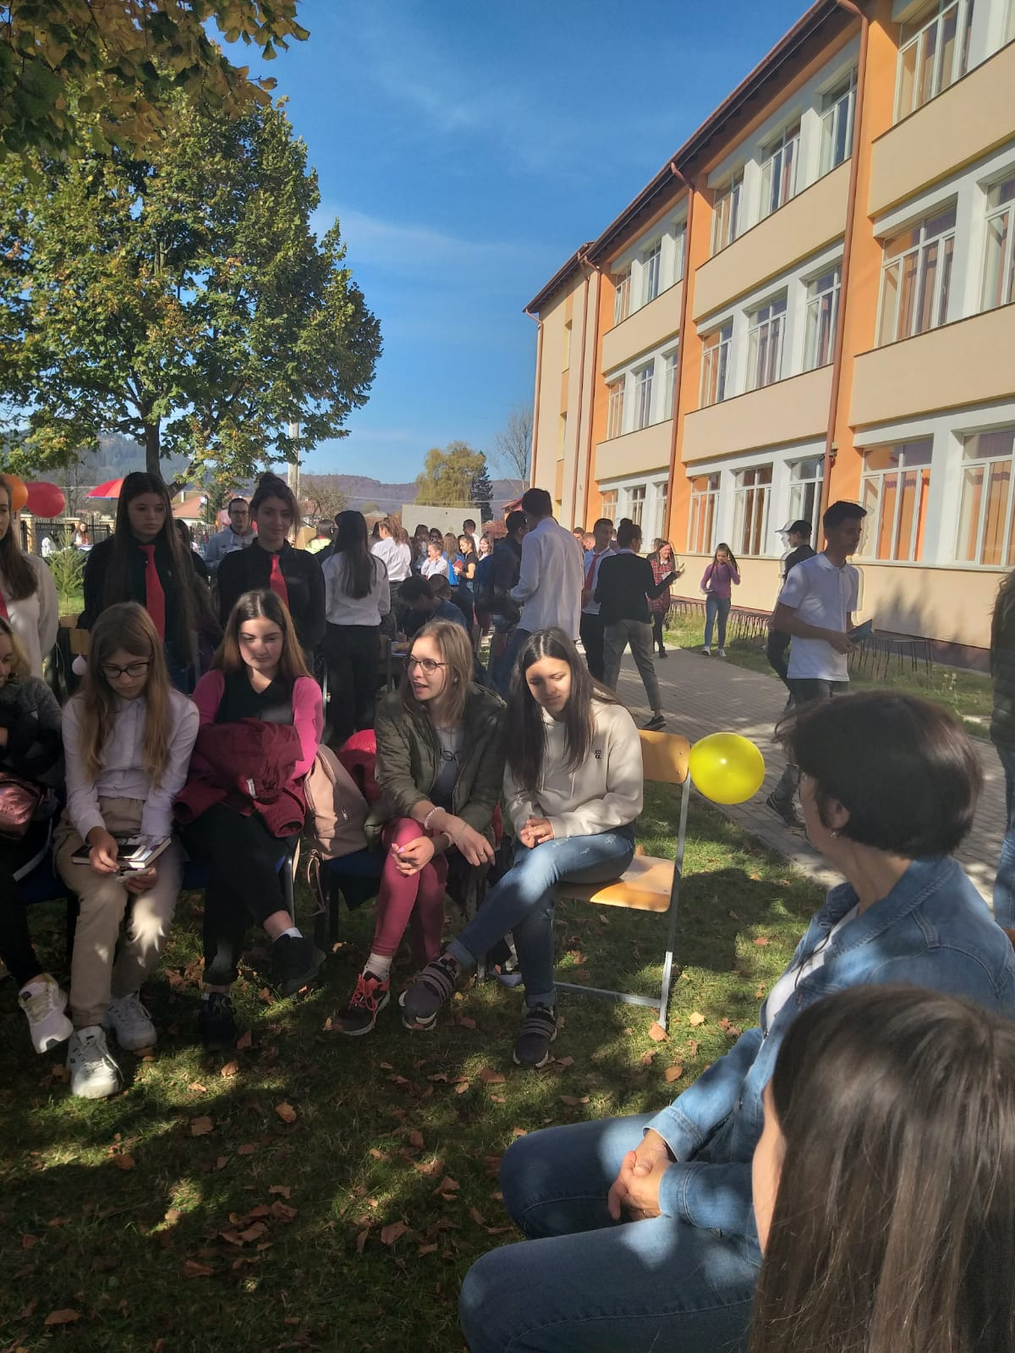

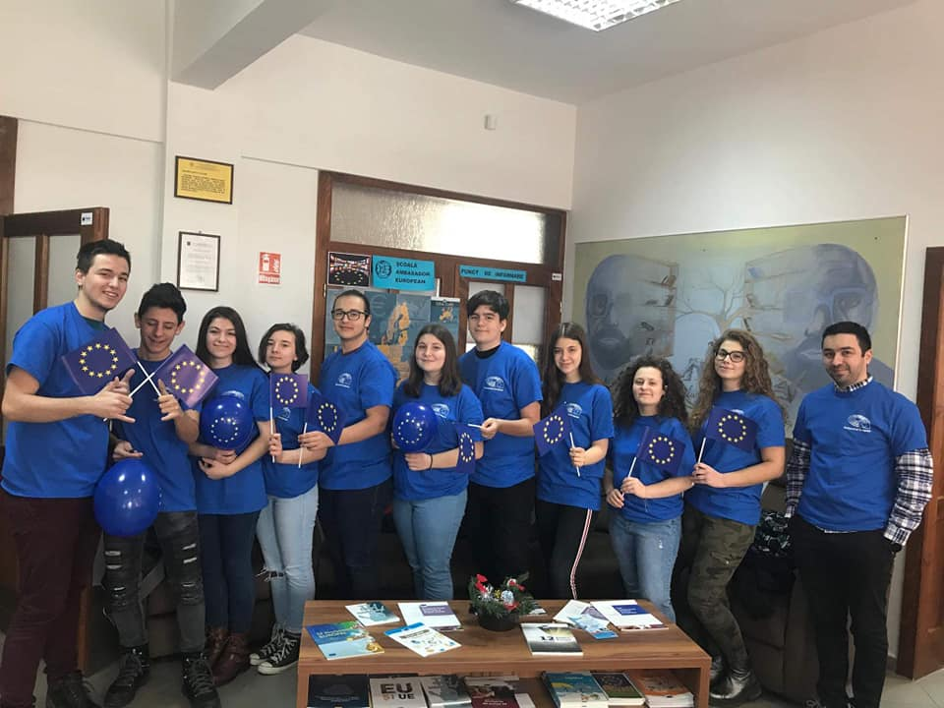
Liceul Teoretic ”Mircea Eliade” din orașul Întorsura Buzăului, județul Covasna este singurul liceu teoretic din zonă și școlarizează tinerii din zona Buzaielor. Inființat in anul 2008, după o scindare din Grup Școlar ”Nicolae Bălcescu”, liceul a obținut , în scurt timp, renumele de unul dintre cele mai bune licee.
Cultura organizațională se caracterizează prin:
munca în echipă, respectul reciproc, atașamentul față de copii și de profesie, entuziasm și dorință de afirmare.
Valorile noastre pot fi considerate constituenți ai viziunii în care forma de management coordonează activitățile din grup:
credința de a fi/a deveni cel mai bun-atașament față de profesie, credința în importanța fiecărui individ, credința că fiecare trebuie să fie creativ și inovator, că fiecare contribuie la succesul colectiv, importanța comunicării eficiente.
Ritualurile marchează, la nivelul școlii noastre, etape în procesul educațional, dar se caracterizează prin repetabilitate: există interes în cadrul întregii echipe didactice de formare profesională continuă și dezvoltare personală.
Poveștile, istorioarele și eroii școlii mențin în prezent trecutul, pe cei care au activat în cadrul ei, descriu instituția și o plasează în unicitate.
Așadar, suntem un colectiv cu un tip de cultură organizațională pozitivă care promovează motivarea, ale cărei concepții de bază sunt cooperarea, consultarea echipei, managementul participativ, o organizație cu o cultură de tip rețea, în care se susține capacitatea profesională a oamenilor.
Dimensiunea europeană în educație este un obiectiv prioritar al liceului oglindit în toate țintele strategice ale școlii.
Proiecte naționale și internaționale :
Școala Ambasador a Parlamentului European
”Fizica altfel”
”Under the Same Umbrella
”BESTeachers- BESTudents
Greenovation Challenge”
Junior Achievement
Lex prix des clubs francophone d’affaire
AWARD - (The Duke of Edinburgh’s INTERNATIONAL AWARD
ROSE
Re- SET ”Investim în școală, investim în viitor”: dotare a unității de învățământ
GAL – eria eficienței în educație : dotare a unității de învățământ International School Library Month (ISLM)
LETTERS & CULTURES
Hour of Code
Liceul nostru vizează dezvoltarea fiecărui elev la potențialul său maxim.
Punem accentul pe dezvoltarea valorilor promovate prin filosofia educațională a școlii și a competențelor cheie care îi permit inserția socială și învățarea pe tot parcusul vieți
Pentru performanțele deosebite obținute în activitatea de cooperare europeană și pentru contribuțiile aduse la promovarea și dezvoltarea dimensiuni europene a educației, Liceul Teoretic “Mircea Eliade” a primit titlul si trofeul de Școală Europeană 2019.
Liceul Teoretic “Mircea Eliade”
Întorsura Buzăului, jud. Covasna
Str. Gări, nr. 1
Telefon : 0267370939
Fax : 0267371201
Email : eliadeint@yahoo.com
http://liceumirceaeliade.info

Slide 2
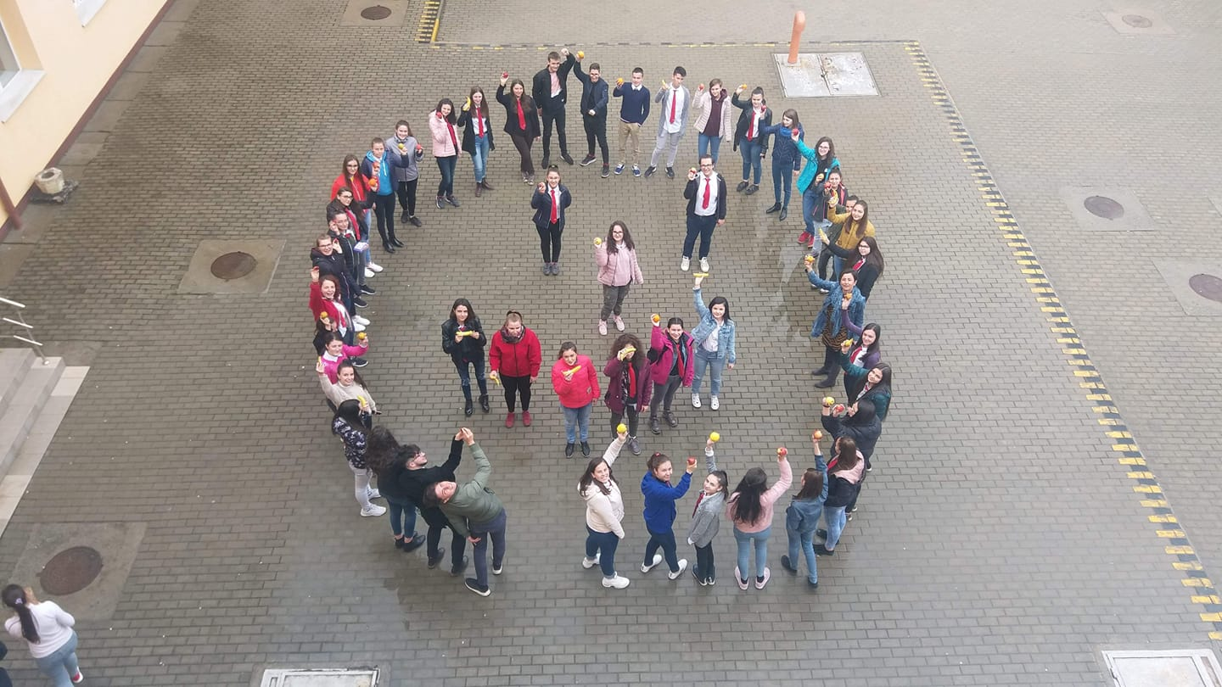
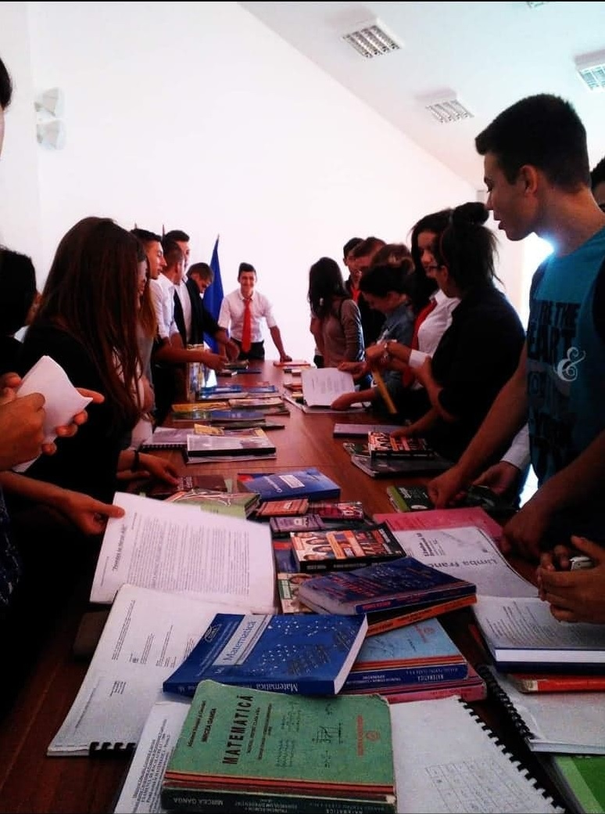
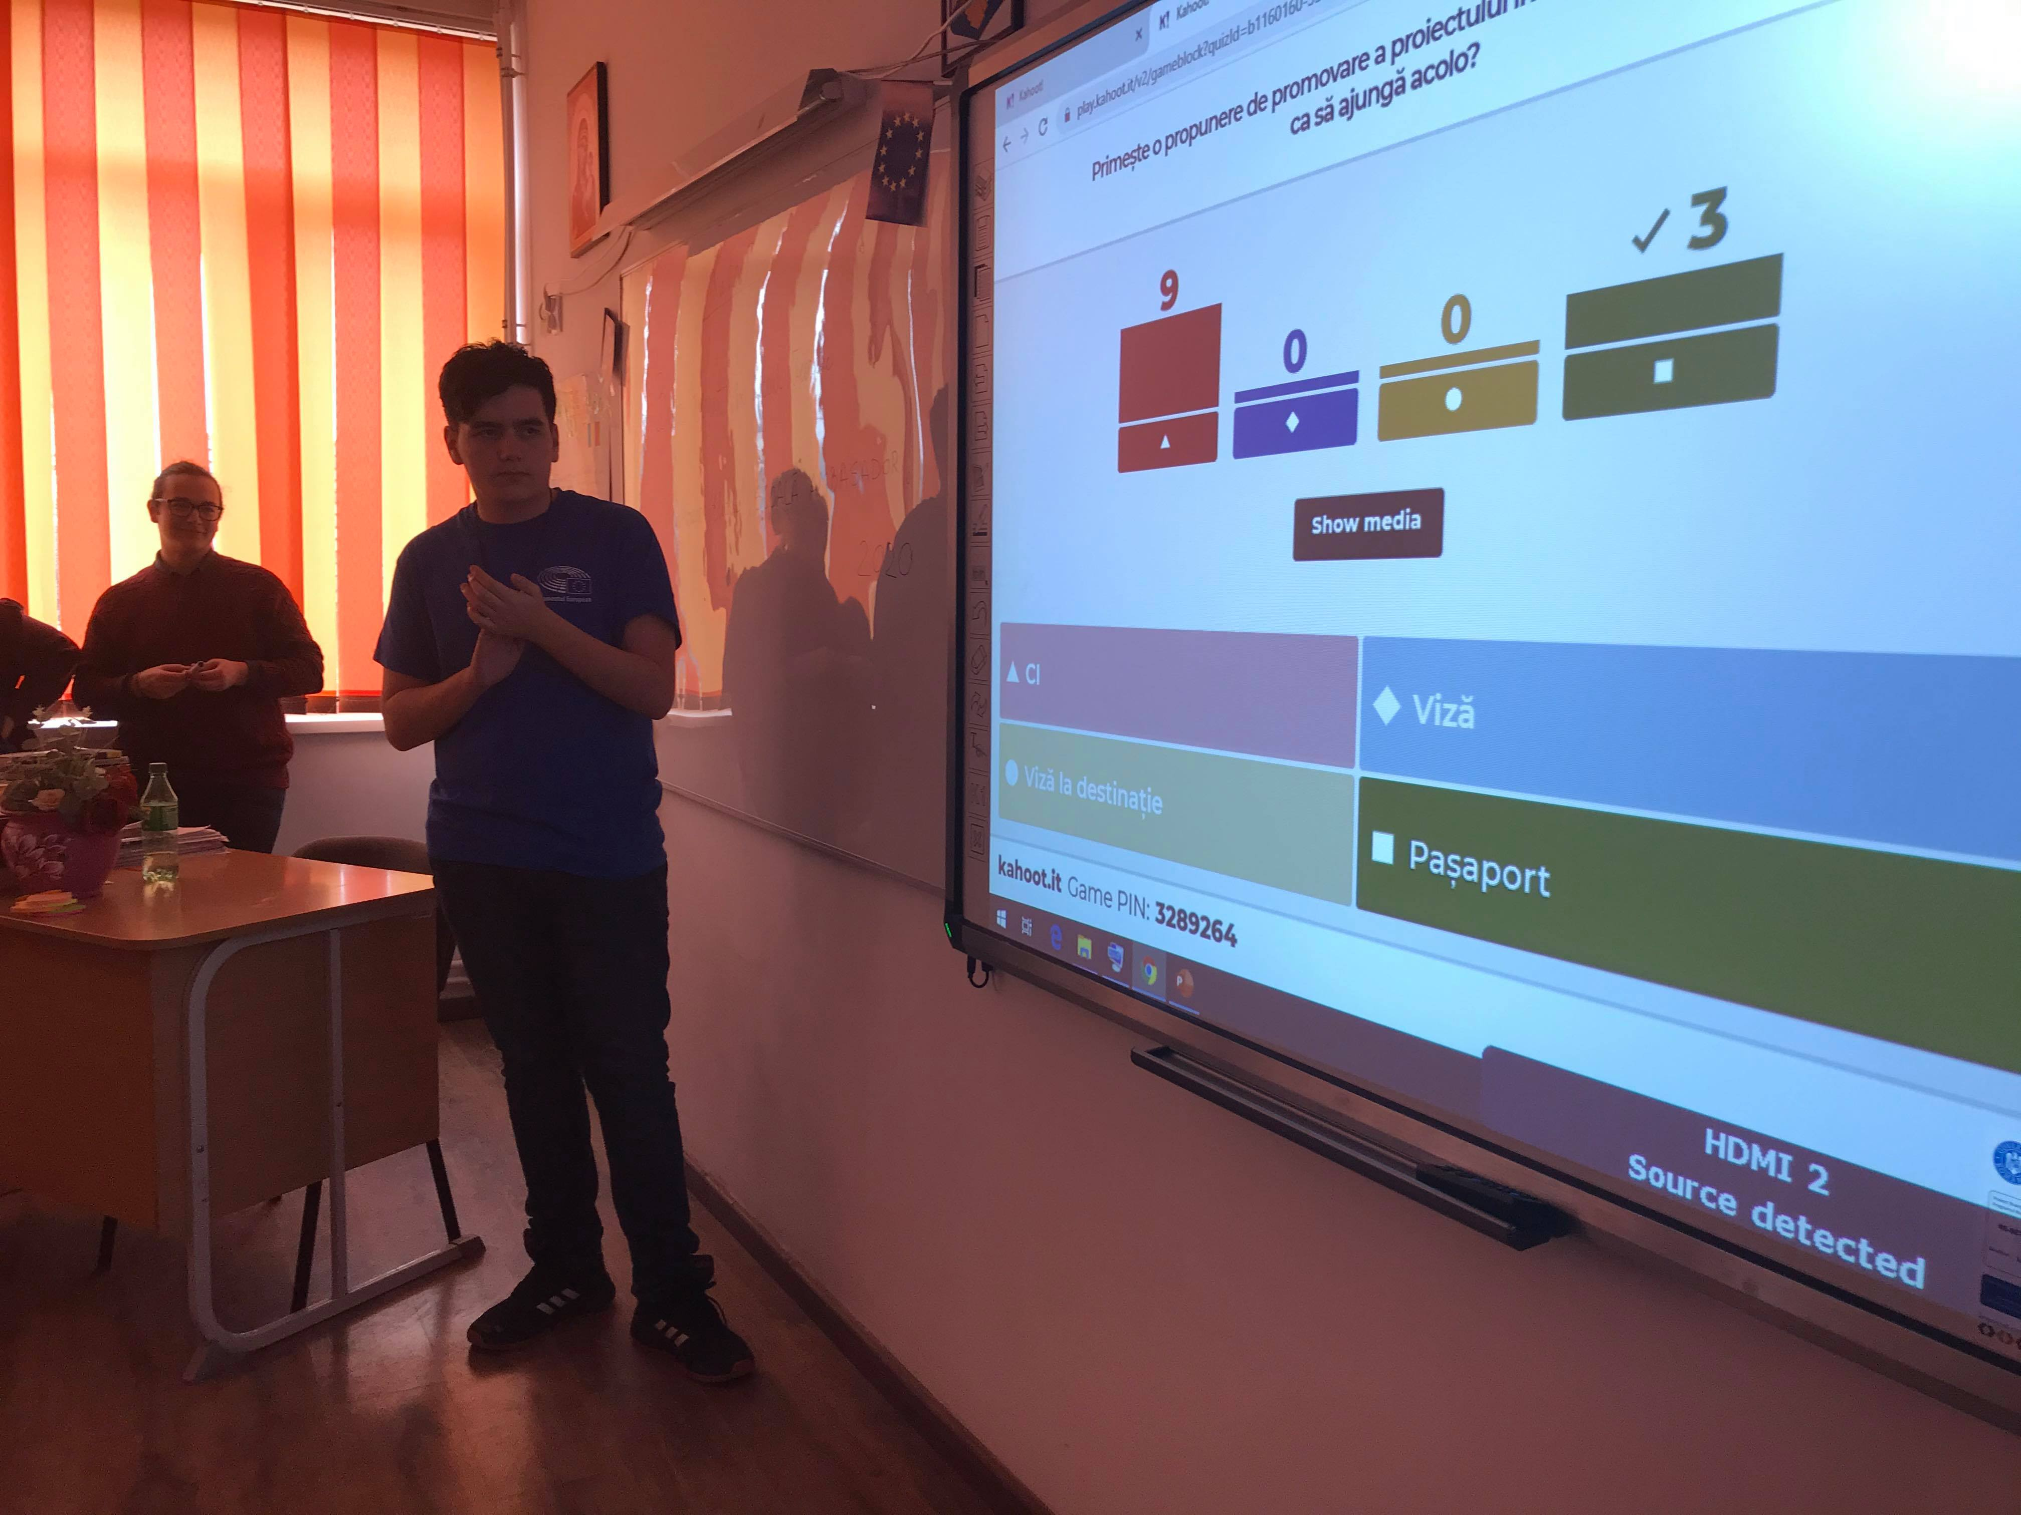
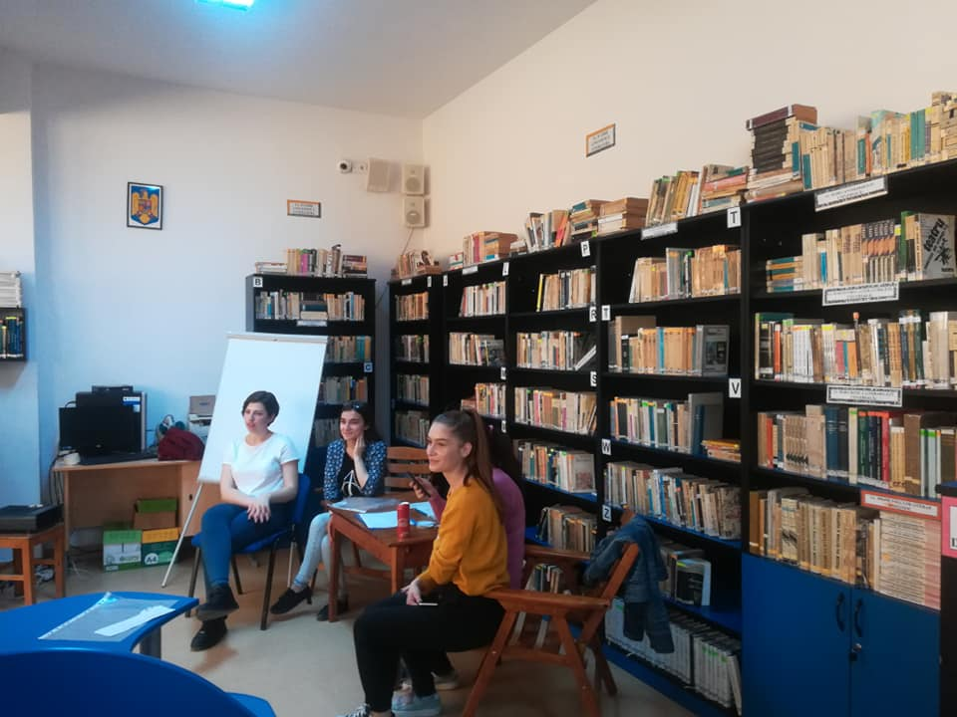
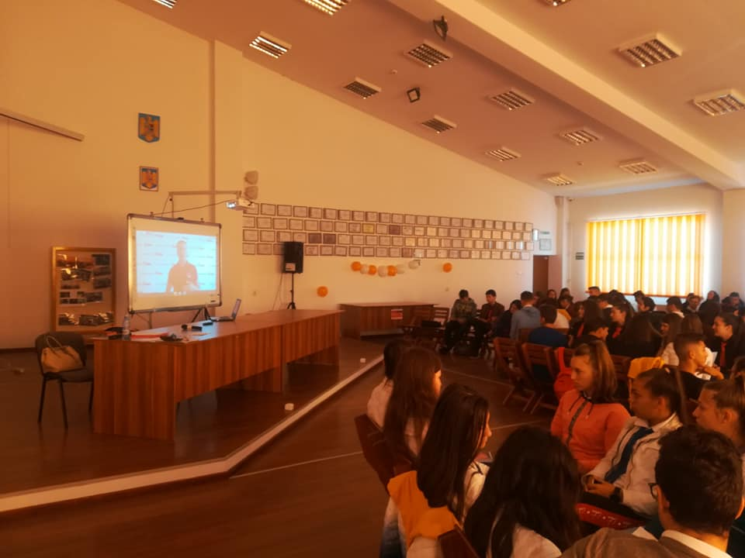
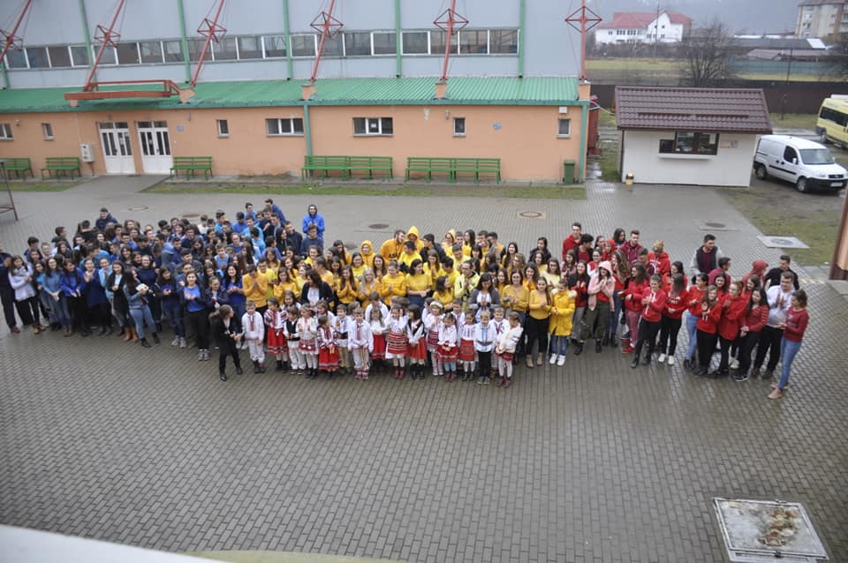
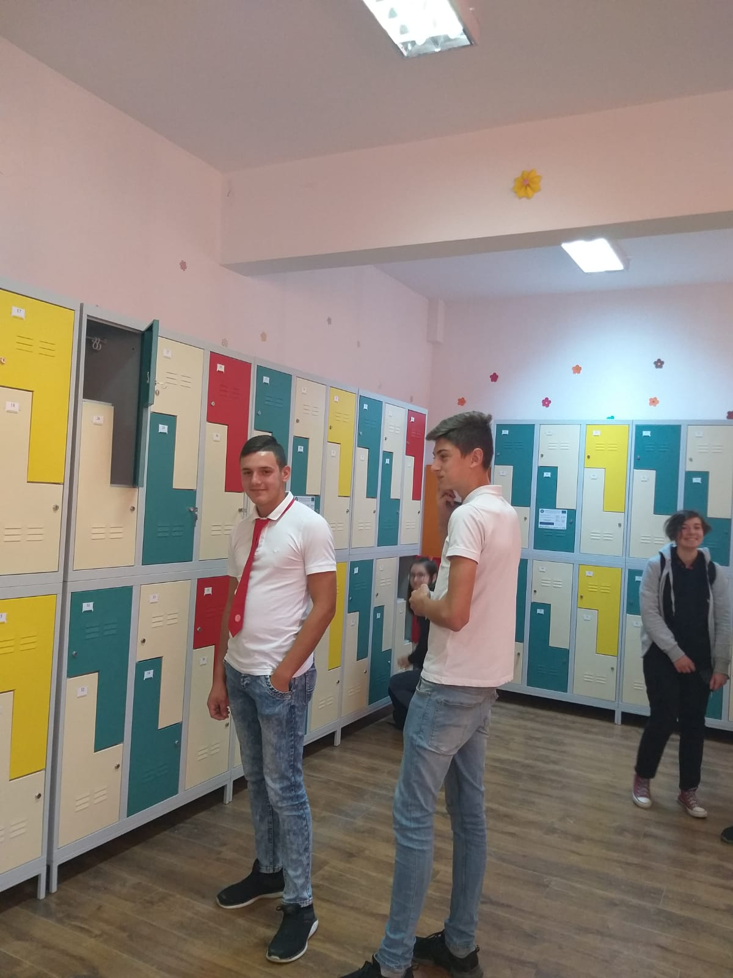
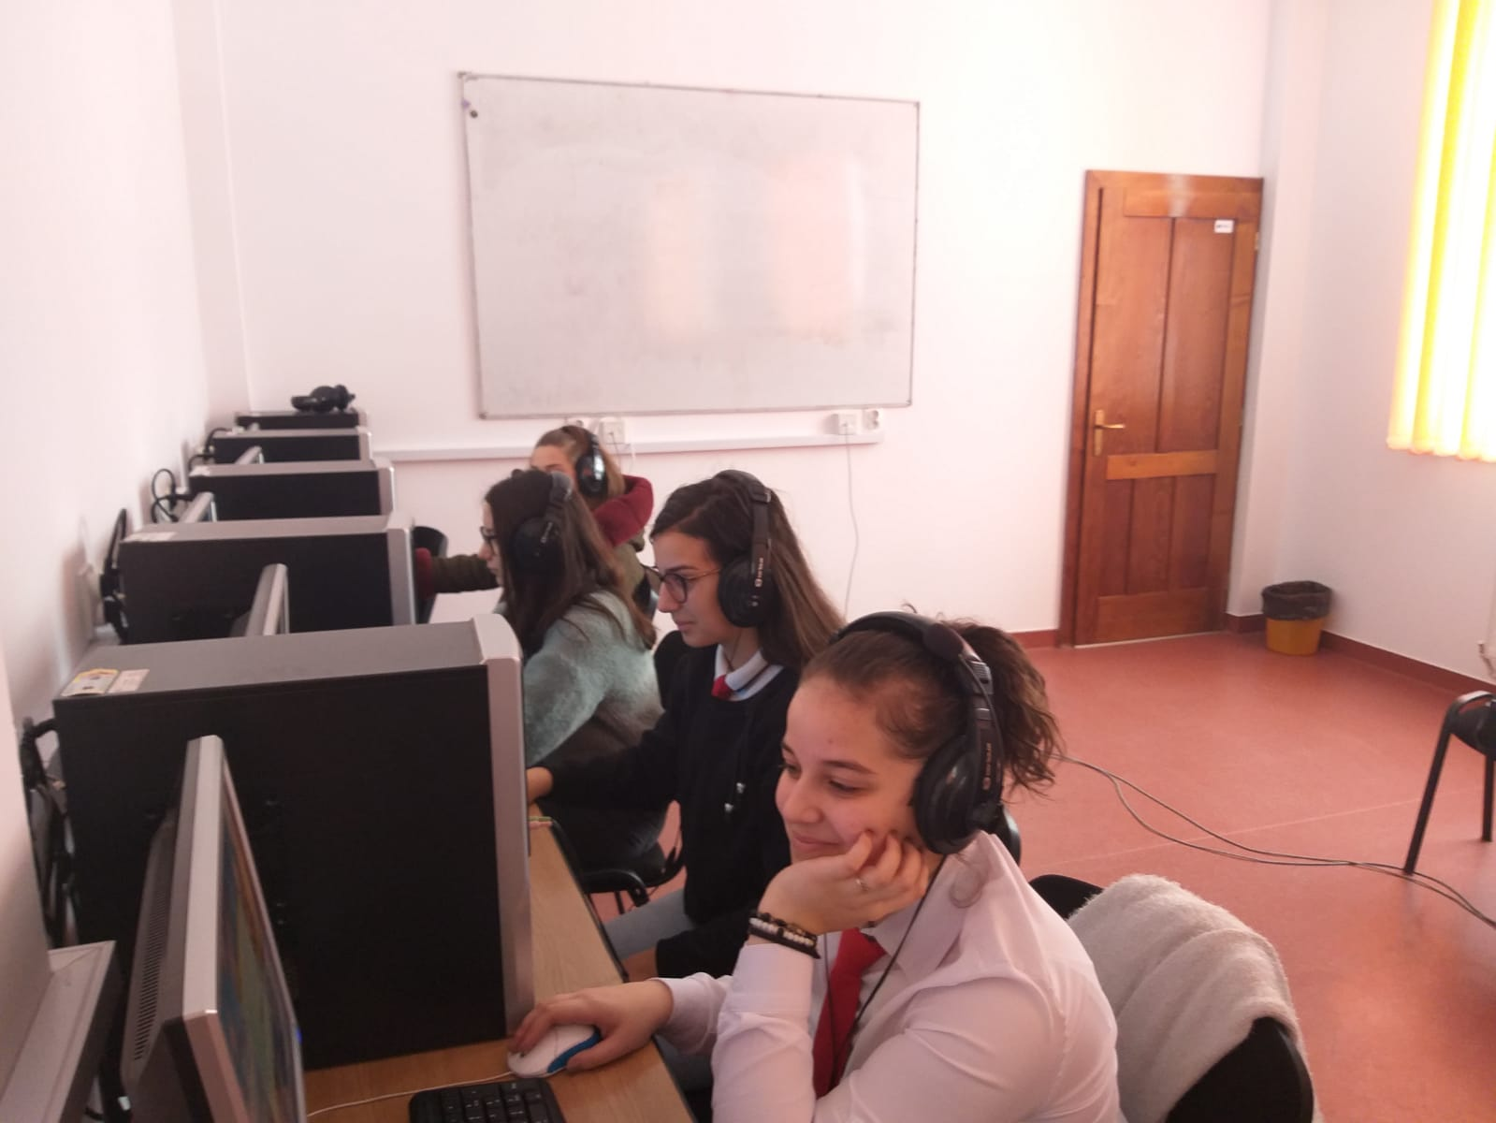
Şcoala dispune de următoarea bază materială :
19 cabinete
6 laboratoare: fonetic, chimie, fizică, biologie, informatică (2),
Centru de Documentare și Informare
sală de sport
2 cancelarii
1 cabinet medical
1 cabinet psihologic
1 birou direcțiune
1 arhivă
1 punct termic
1 punct de pază
Sală de festivități
Table interactive în toate sălile de clase
Conexiune la internet pe tot perimetru interior si exterior al școli
Mobilier modern la standarde europene
Dulapuri individuale pentru depozitare obiecte personale și materiale didactice
În curtea școli există un chioșc alimentare modern care oferă o paletă diversificată de alimente sănătoase
De ce să alegi “Mircea Eliade” ?
Iată ce spun elevii :
“LTME este locul ideal unde te poți dezvolta, deoarece este acel loc unde, dacă îți dorești, iți poți depăși cu adevărat limitele Aici dincolo de programa aceea stufoasă, înveți să colaborezi, să încerci lucruri noi, înveți ce înseamnă cu adevărat viața, căci aceasta nu constă doar în memorat lecții și formule . La Eliade intri un copil si ieși un matur responsabil, datorită posibilităților pe care ți le oferă acest liceu.”
Bularca David Leonard cls. a XI – a B
Trebuie să alegi LTME dacă dorești să ajungi cât mai sus, dacă ai planuri mărețe, dacă îți dorești performanță, dacă îți dorești ca liceul în care vrei să înveți să fie liceul din filmele copilăriei și dacă îți dorești să ai o amintire frumoasă despre anii adolescenței într-un liceu foarte bun.
Dragomir Denisa cls. a XII – a C
Iată ce spun profesorii :
O scoala in care proiectele si oportunitățile au devenit din ideal o realitate, performanța academica competitiva si dotarile de ultima generatie ne recomanda!
Datorită dotărilor existente în liceu, performanțelor academice, care reies din rezultatele bune ale elevilor, activităților extrașcolare și prezenței unui colectiv primitor.
De ce Intensiv Informatică, de ce Intensiv Limba engleză?:
Intensivele sunt create pentru elevii care iși doresc sa evolueze, să lucreze suplimentar, să dedice timp, atenție și efort pentru a dobândi competențe lingvistice și digitale, necesare atât în prezent, cât și în viitor.
Program: în clasele a IX-a și a X-a, două ore după-amiaza, o dată pe săptămână, într-un grup restrâns de elevi astfel încât fiecare își poate aduce contribuția la buna desfășurare a orelor si la atingerea obiectivelor propuse. Este un program pentru pasionatii de Informatică și Limba engleza, pentru cei care își doresc să fie și mai bine pregătiți pentru accederea în învățământul universitar și implicit, pentru ocuparea unui loc de muncă.
Oferta Educațională 2020 – 2021
Școala noastră urmărește formarea unui absolvent autonom, responsabil, competent profesional care să corespundă standardelor cetățeanului european prin promovarea valorilor europene și valorizare a propriilor experiențe profesionale în parteneriat deschis cu toți factorii sociali implicați în educație și formare profesională.
Filiera | Profilul | Specializarea | Nr de locuri
Teoretică | Uman | Științe sociale | 28
Teoretică | Real | Matematică Informatică Intensiv Informatică | 14
Teoretică | Real | Matematică Informatică | 14
Teoretică | Real | Științe ale naturi Intensiv limba Engleză | 14
Teoretică | Real | Științe ale naturi | 14
Teoretică | Uman | Filologie | 28

